Slide 1
Tata Kelola SI/TI Meet 7 : Monitor, Evaluate & Assess (MEA)
Oleh : Noerma Pudji Istyanto, S.Kom.,M.Kom.

Slide 2
Sub cpmk :
Sub CPMK
(Kemampuan Akhir Tiap Tahapan Belajar) Pertemuan 7 :
Mahasiswa mampu menjelaskan aspek people, process dan technology pada pengelolaan TI domain process Monitor-Evaluate-Assess (MEA) COBIT 5

Slide 3
outline
MEA-01 Monitor, evaluate and assess performance & conformance.
MEA-02 Monitor, evaluate and assess the system of internal control.
MEA-03 Monitor, evaluate and assess compliance with external requirements.
People, Process & Technology terkait BAI
MEA Defined IT Process

Slide 4
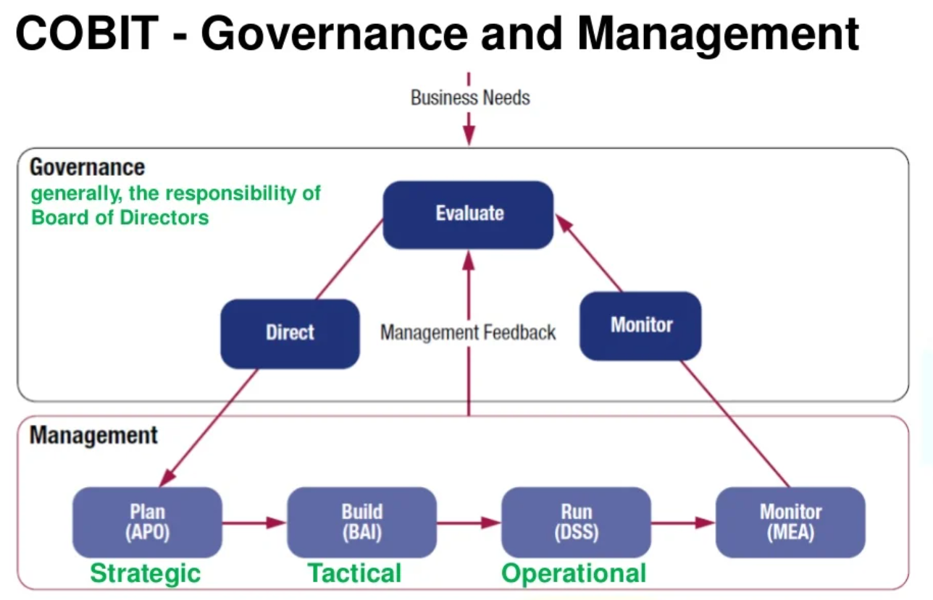
People, Process & Technology terkait MEA
Governance and Management Key Areas

Slide 5
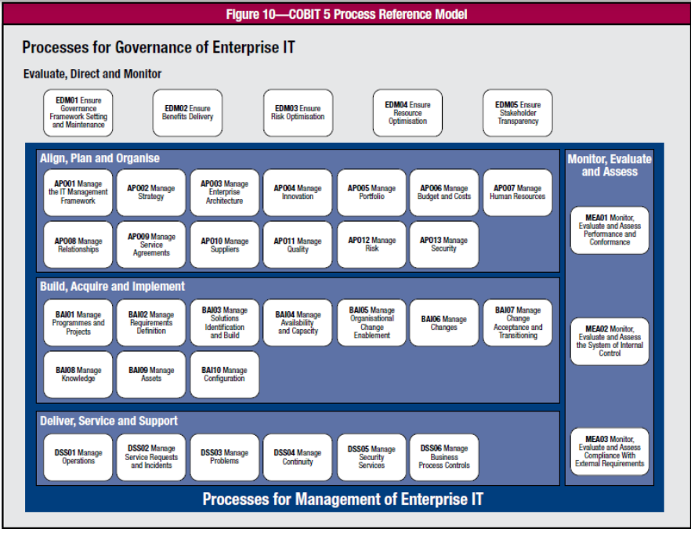
Process Reference Model COBIT 5
COBIT 5 adalah framework IT Governance, terdiri dari 5 domain dan 37 proses area.

Slide 6
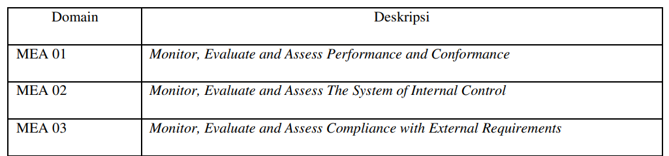
AN OVERVIEW MEA
Domain ini terdiri dari 3 proses yang mengatur tentang proses pemantauan dan evaluasi terhadap kinerja TI, kontrol internal, dan compliance terhadap regulasi.

Slide 7
MEA-01 Monitor, evaluate and assess performance & conformance
MEA 01 (Monitor, Evaluate and Asses Performance and Conformance) adalah tahapan mengumpulkan, memvalidasi dan mengevalusi tujuan bisnis dan tujuan IT.
Memantau apakah proses dilakukan dapat memberikan kegiatan pelaporan yang sistematis dan tepat waktu dan proses yang dilakukan telah sesuai dengan ketentuan.
Tujuan dari proses ini adalah untuk menyesuakan dalam mendorong pencapaian tujuan dan menyediakan transparansi performa

Slide 8
MEA-01 Monitor, evaluate and assess performance & conformance
MEA01.01 Establish a monitoring approach, yaitu keterlibatan dengan stakeholder untuk membangun dan mempertahankan pendekatan monitoring sebagai metode untuk mengukur solusi bisnis, menentukan tujuan dan ruang lingkup, pelayanan dan kontribusi terhadap sasaran perusahaan.
MEA01.02 Set performances and conformance targets, yaitu bekerja sama dengan stakeholder untuk mendefinisikan, melakukan peninjauan berkala, memperbaharui dan meningkatkan kinerja dan menyesuaikan target yang diinginkan dalam sistem pengukuran kinerja.
MEA01.03 Collect and process performance and conformance data, yaitu mengumpulkan data yang tepat waktu dan pengolahan data yang akurat selaras dengan perusahaan.

Slide 9
MEA-01 Monitor, evaluate and assess performance & conformance
MEA01.04 Analyse and report performance, yaitu meninjau kinerja dan melaporkannya terhadap target secara berkala, menggunakan metode yang menyediakan ringkasan seluruh kinerja TI dan cocok dengan sistem pemantauan perusahaan.
MEA01.05 Ensure the implementation of corrective actions, yaitu membantu para stakeholder dalam mengidentifikasi, menginisiasi dan untuk mengatasi anomali dari tindakan korektif.

Slide 10
MEA-02 Monitor, evaluate and assess the system of internal control
Pada COBIT 5 domain MEA02 yang membahas tentang proses pengawasan, evaluasi dan penilaian pengendalian internal pada suatu perusahaan.
Aktivitas :
MEA02.01 (Monitor Internal Control / Memantau Pengendalian Internal) Memantau dan meningkatkan pengendalian TI untuk memenuhi tujuan perusahaan.
MEA02.02 ( Review Business Process Controls Effectiveness / Mengontrol Efektivitas Proses Bisnis) Mengontrol semua operasi bahwa proses bisnis berjalan secara efektif. Kegiatan ini meliputi kontrol secara periodik, mengontrol secara terusmenerus, penilaian secara independen, melakukan kontrol pusat dan jaringan pusat operasi. Kegiatan ini digunakan untuk memenuhi persyaratan yang terkait dengan bisnis dan tanggung jawab.

Slide 11
MEA-02 Monitor, evaluate and assess the system of internal control
Aktivitas :
MEA02.03 (Perform Control Self-Assessments / Melakukan Kontrol pada Pengendalian Diri ) Manajemen atau pemilik melakukan perbaikan kontrol melalui program berkelanjutan, penilaian digunakan untuk mengevaluasi pengendalian proses manajemen.
MEA02.04 (Identify and Report Control Deficiencies / Mengidentifikasi dan Melaporkan Kekurangan Kontrol) Mengidentifikasi dan melaporkan kekurangan kontrol dilakukan dari akar penyebab yang mendasari suatu masalah.
MEA02.05 (Ensure That Assurance Providers Are Independent and Qualified / Memastikan bahwa Penyedia Jaminan berkualitas dan Independen) Penyedia melakukan jaminan berdasarkan fungsi yang independen. Penyedia melakukan jaminan yang sesuai dengan sikap dan penampilan, kompeten dalam ketrampilan dan pengetahuan yang diperlukan untuk melakukan jaminan dengan standar profesional.

Slide 12
MEA-02 Monitor, evaluate and assess the system of internal control
Aktivitas :
MEA02.06 (Plan Assurance Initiatives / Inisiati Rencana Jaminan) Inisiatif rencana jaminan berdasarkan dengan kinerja perusahaan, tujuan jaminan, terbatasnya sumber daya, dan pengetahuan yang cukup.
MEA02.07 (Scope Assurance Initiatives / Inisiatif Cakupan Jaminan) Inisiatif cakupan jaminan berdasarkan dengan tujuan jaminannya.
MEA02.08 (Execute Assurance Initiatives / Inisiatif Eksekusi Jaminan) Perusahaan telah melakukan kegiatan jaminan untuk melakukan kinerja dan memnuhi tujuan yang berkualitas.

Slide 13


MEA-03 Monitor, evaluate and assess compliance with external requirements
MEA-03 : Pengawasan, evaluasi dan penilaian sistem pengendalian eksternal yaitu mengidentifikasi dan memonitor perubahan dalam kebijakan, peraturan dan ketetapan lainnya yang harus dipenuhi dari TI secara terus menerus.
MEA03.01
MEA03.02
MEA03.03
MEA03.04

Slide 14
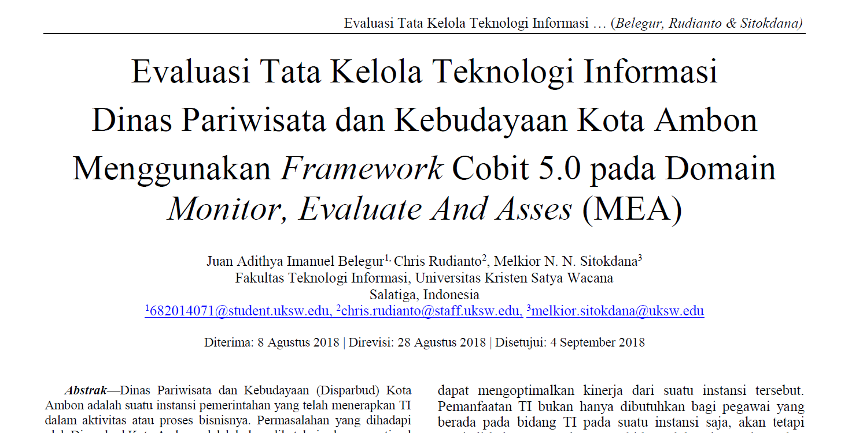
People, Process & Technology terkait MEA
process
Monitor-Evaluate-Assess (MEA) COBIT 5
5
people
technology

Slide 15
Tugas INDIVIDU:
Buatlah 2 soal beserta jawaban yang bersumber dari internet berdasarkan topik pertemuan 1-7 Tata Kelola Teknologi Informasi ! Sertakan link/sumber referensi!
MEA03.01
MEA03.02
MEA03.03
MEA03.04
Sebutkanlah aktifitas apa saja yang terdapat pada MEA03.01-03.04 ! Sertakan sumber

Slide 16
Next week…
UTS
TERIMAKASIH

